Slide 1
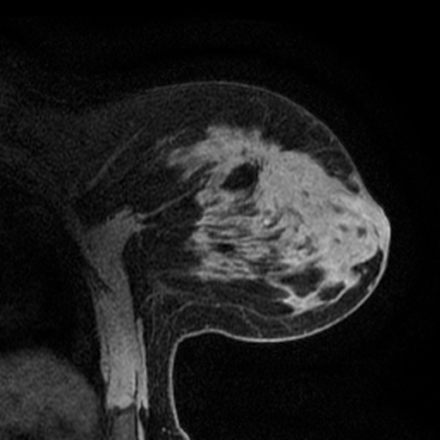
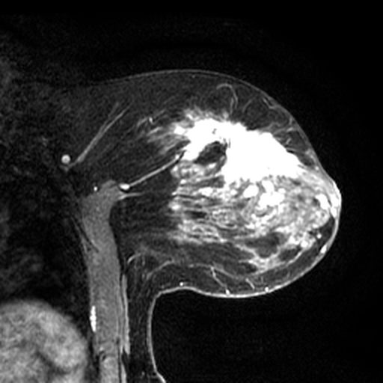
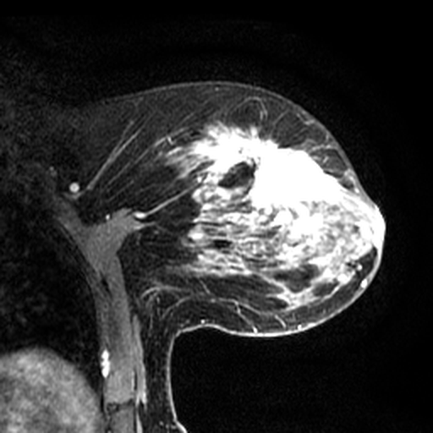

PRE
EARLY
LATE
Predicción de respuesta patológica completa con una CNN 2D sobre DCE-MRI de mama
Alejandro Barreche · Aprendizaje Automático
4 de noviembre de 2026
Notes:
[5 s] Presento una red convolucional 2D, entrenada desde cero, que estima a partir de la resonancia previa al tratamiento la probabilidad de respuesta patológica completa en cáncer de mama.

Slide 2
1 · Contexto del caso y solución
Hoy la respuesta al tratamiento solo se conoce al operar; Lector pCR la estima antes, a partir de la resonancia
Lo que tenemos
La solución
1
Tratamiento antes de la cirugía (neoadyuvante): si el tumor desaparece, hay respuesta patológica completa (pCR), asociada a mayor supervivencia
Lector pCR: una CNN entrenada desde cero estima la probabilidad de pCR de cada paciente solo con su resonancia previa
2
La pCR solo se conoce al operar, meses después de empezar el tratamiento
Probabilidad de pCR
3
Resonancias previas de 1.450 pacientes de 3 cohortes, con su resultado pCR; solo ~3 de cada 10 la alcanzan
0
umbral 0,35
1
Apoya al médico; no lo sustituye
pCR y supervivencia: Cortazar et al., Lancet 2014
Datos
1.450 pacientes
Preprocesado
[0, 1] · recorte 128
CNN desde cero
74.253 parámetros
Validación
5 folds por paciente
Calibración
umbral en validación
Aplicación web
en el navegador
1 / 5
Notes:
[40 s] Algunas pacientes con cáncer de mama reciben el tratamiento antes de la cirugía: es el tratamiento neoadyuvante. Solo al operar se sabe si el tumor ha desaparecido; eso es la respuesta patológica completa, o pCR, y se asocia a mayor supervivencia. Contamos con la resonancia previa de 1.450 pacientes de tres cohortes, con su resultado; solo unas 3 de cada 10 alcanzan la pCR. La pregunta es si esa imagen permite anticipar la respuesta. Mi propuesta es Lector pCR: una red convolucional entrenada desde cero que estima la probabilidad de pCR de cada paciente y la compara con un umbral. Apoya al médico, no lo sustituye. Abajo está el proceso que voy a recorrer.

Slide 3
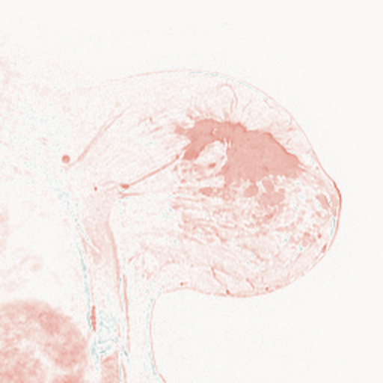
2 · Datos, separación por paciente y clases
1.097 pacientes de entrenamiento separadas por paciente en 5 folds; solo el 29,4 % alcanza pCR
Clases en entrenamiento (pacientes)
No pCR · 775 · 70,6 %
pCR · 322 · 29,4 %
Pérdida ponderada pos_weight = N₀ / N₁ ≈ 2,4, calculado en cada fold solo con sus pacientes de entrenamiento
PRE · antes del contraste
EARLY · captación inicial
Validación cruzada por paciente
Fold 0
entrena
Fold 1
entrena
Fold 2
validación
Fold 3
entrena
Fold 4
entrena
Los ~10 cortes de una paciente quedan siempre en el mismo fold; test (176 pacientes) no interviene en ninguna decisión
LATE · fase tardía
EARLY − PRE · realce
2 / 5
Notes:
[35 s] Cada corte tiene tres fases de la resonancia: antes del contraste, poco después y más tarde. Son tres instantes, no colores, así que no uso normalización de ImageNet. La resta de la fase temprana menos la previa muestra dónde capta contraste el tejido; el tumor suele captar más. Hay 1.097 pacientes de entrenamiento con unos diez cortes cada una, repartidas en cinco folds por paciente: los cortes de una paciente nunca se separan. Solo el 29,4 % alcanza pCR, así que pondero la clase positiva con N0 entre N1, calculado en cada fold solo con su entrenamiento.

Slide 4
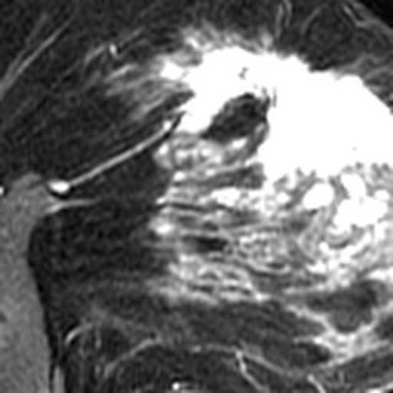
3 · Arquitectura desde cero
Una CNN estrecha de 74.253 parámetros: con menos capacidad, la red memoriza menos
5 bloques: 2 × (conv 3×3 + BatchNorm + ReLU) + max-pool 2×2
4
8
16
32
Media global
dropout 0,3
lineal 64 → 1
p(pCR)
sigmoide
64
Entrada
3 × 256 × 256
Recorte
128 × 128
128²
268
64²
896
32²
3.520
16²
13.952
8²
55.552
1 logit
65
Por qué así
Recorte central: el tumor está centrado y el borde aporta vasos y diferencias de cohorte
Campo receptivo final de 156 px: cada salida ve todo el recorte
Capacidad frente a generalización · validación, 5 folds
Parámetros
AUC paciente
Brecha entren. − valid. (40 épocas)
18.731
0,534
0,08
74.253
0,583
0,19
295.673
0,550
0,37
3 / 5
Notes:
[70 s] La red recibe un tensor de 3 × 256 × 256 y recorta los 128 píxeles centrales, donde se concentra el tumor en las tres cohortes. Siguen cinco bloques: cada uno aplica dos convoluciones 3×3 con normalización por lotes y ReLU, y un max-pooling que reduce la resolución a la mitad, mientras los canales se duplican de 4 a 64. Al final, el campo receptivo es de 156 píxeles, de modo que cada salida ve todo el recorte. Una media global, dropout de 0,3 y una capa lineal dan un único logit; la sigmoide lo convierte en probabilidad. La anchura se eligió con validación: con 296.000 parámetros la red memoriza —tras 40 épocas el AUC de entrenamiento supera al de validación en 0,37— y con 19.000 no aprende lo suficiente. Con 74.000 se obtuvo el mejor AUC por paciente, 0,583, eligiendo la época sin mirar el fold evaluado.
Preguntas probables: ¿por qué no más profunda? Probé una variante profunda y no mejoró. ¿Por qué BatchNorm? Estabiliza el entrenamiento desde cero; por eso la penalización de pesos fuerte no ayuda (la escala de las convoluciones seguidas de BN no afecta a la salida).

Slide 5
4 · Entrenamiento, resultados y coste de los errores
La imagen aporta una señal débil: no supera con claridad a la cohorte y, con especificidad del 90 %, detecta 1 de cada 10 pCR
Entrenamiento BCE ponderada · AdamW 10⁻⁴ · coseno + media exponencial de pesos · 8 épocas (elegidas con los otros folds) · giros, traslación, escala y volteo idénticos en las 3 fases
AUC por paciente
El coste de equivocarse test · umbral 0,35
azar
Validación · 5 folds media ± desv.
predice no pCR
predice pCR
Estrecha (final)
0,582
real no pCR
114 aciertos
9 falsos positivos
Ancha
0,559
real pCR
48 falsos negativos
5 aciertos
Test · 176 pacientes IC 95 %
Ancha · 1.ª mirada
0,591
Falso positivo: anuncia una pCR que no llega; sería el más grave si llevara a reducir el tratamiento
Falso negativo: no reconoce a una paciente que sí responde
Por eso el umbral prioriza la especificidad (92,7 % en test), a costa de la sensibilidad (9,4 %)
Estrecha · 2.ª mirada
0,522
0,40
0,50
0,60
0,70
▍ referencia de cohorte
4 / 5
Notes:
[80 s] El entrenamiento usa BCE ponderada, AdamW, decaimiento coseno y media exponencial de los pesos, con aumentos geométricos idénticos en las tres fases, durante 8 épocas elegidas con los otros folds. El AUC mide si el modelo ordena bien: es la probabilidad de que una paciente con pCR reciba más puntuación que una sin pCR; 0,5 es azar. La línea coral es una referencia que solo conoce la cohorte de origen. En validación, el modelo estrecho llega a 0,582, pero la diferencia no es significativa; en test, el ancho dio 0,591 y el estrecho 0,522, en una segunda evaluación que declaro como tal. A la derecha, el coste de equivocarse. Un falso positivo anuncia una respuesta completa que no llega; un falso negativo no reconoce a una paciente que sí responde. Fijé el umbral en validación para una especificidad del 90 %, para no dar falsas expectativas. En test eso deja 9 falsos positivos, pero solo detecta 5 de las 53 pCR.

Slide 6
5 · Producto, riesgos y propuesta de implantación
Lector pCR ya funciona en el navegador; para uso clínico faltan el volumen 3D y una validación prospectiva
Lector pCR · demostración
alejandrobarreche.github.io/breast-cnn
Modelo ONNX de 1,8 MB en el navegador
Preprocesado idéntico al de Python (diferencia < 10⁻⁶)
Probabilidad, umbral y clase por paciente
Las imágenes no salen del equipo
Plan de implantación
1
Datos
2
Modelo
3
Integración
Volumen 3D (BreastDCEDL: 2.070 pacientes)
Tumor segmentado
CNN 3D frente a la 2D, mismos folds
Validación multicéntrica y prospectiva
PACS/DICOM y comité de tumores
Marcado CE como producto sanitario
Riesgos y mitigaciones
Señal débil (AUC 0,52–0,58) 3D y tumor segmentado (AUC externo 0,72 en Xu et al., 2025)
Diferencias entre hospitales Parte de la señal es la cohorte: validar por centro y recalibrar
Uso como diagnóstico Solo apoyo al comité de tumores, con umbral y probabilidad explícitos
Privacidad y regulación Inferencia local sin servidor; marcado CE como producto sanitario
Conclusión el sistema es reproducible y desplegable; la imagen 2D sola no basta para predecir la pCR
5 / 5
Notes:
[30 s, demostración] Abrir la web, cargar un ejemplo y mostrar probabilidad, umbral y clase predicha.
[40 s] Lector pCR ejecuta el modelo en el navegador y replica el preprocesado de Python con una diferencia inferior a una millonésima; las imágenes no salen del equipo. Para llevarlo a un hospital propongo tres pasos: datos 3D con el tumor segmentado; comparar una CNN 3D con la actual en los mismos folds y validarla en varios centros de forma prospectiva; e integrarla con el PACS como apoyo al comité de tumores, con marcado CE. Abajo, los riesgos y cómo se mitigan: la señal es débil, parte depende del hospital, no debe usarse como diagnóstico y requiere regulación. Conclusión: el sistema es reproducible y desplegable, pero la imagen 2D sola no basta para predecir la pCR.

Slide 7
¡Gracias!
Soy Innovación
Soy Maker
Soy UAX
Notes:
Durante las preguntas, volver a la diapositiva 5 si hace falta mostrar las conclusiones.

